Slide 1
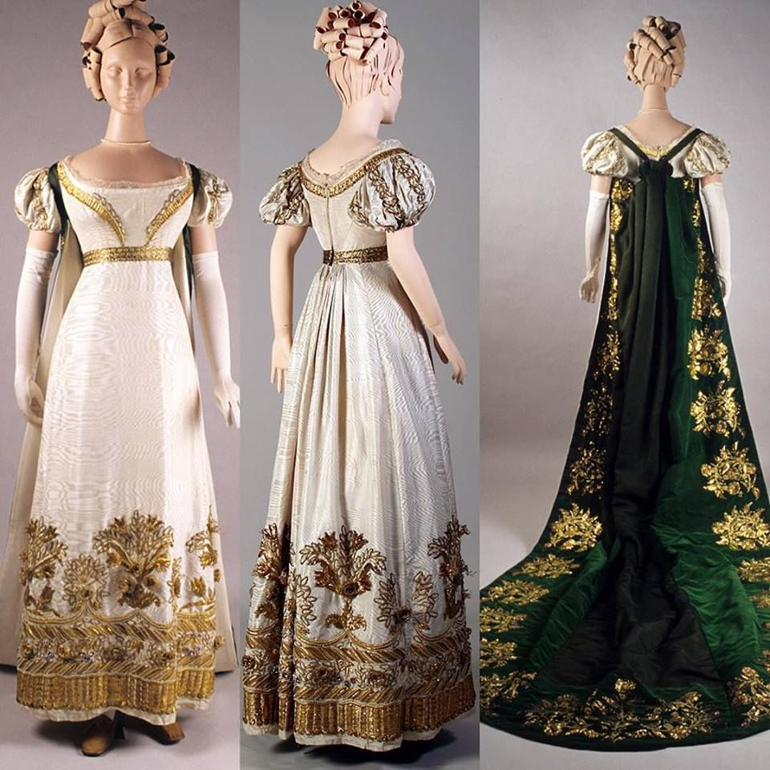
Стиль ампир в одежде XIX века и платья в стиле ампир

Slide 2
Жак Луи Давид Император Наполеон в своем кабинете в Тюильри

Slide 3
Фирмин Массо Императрица Жозефина

Slide 4
Императрица Жозефина – супруга Наполеона, считалась законодательницей мод в стиле ампир

Slide 5
В.Л. Боровиковский Портрет Лопухиной

Slide 6
Жан Огюст Доминик Энгр Портрет мадемуазель Каролин Ривьер, 1805 год

Slide 7
Жан Огюст Доминик Энгр Портрет г-жи Ривьер, урожденной Мари Франсуазы Бибен Бло де Борегар, 1806 год

Slide 8
Жан Огюст Доминик Энгр Портрет г-жи Леблан, 1823 год

Slide 9
Жан Огюст Доминик Энгр Портрет г-жи Девосэ, 1807 год

Slide 10
В.Л. Боровиковский Портрет княгини Долгорукой, 1811 год

Slide 11
Жан Огюст Доминик Энгр Портрет г-жи Маркотт де Сан-Мари, 1826 год

Slide 12
Жан Огюст Доминик Энгр Портрет г-жи Турнон, 1812 год

Slide 13
Жан Огюст Доминик Энгр Портрет Филибера Ривьера, 1808 год

Slide 14
Жан Огюст Доминик Энгр Месье де Норвен, 1811-1812 годы

Slide 15
Жан Огюст Доминик Энгр Портрет Эдме Боше, 1811 год

Slide 16
Поль Деларош Портрет Наполеона Бонапарта

Slide 17
Кадры из фильма «Война и мир» 1967 года

Slide 18
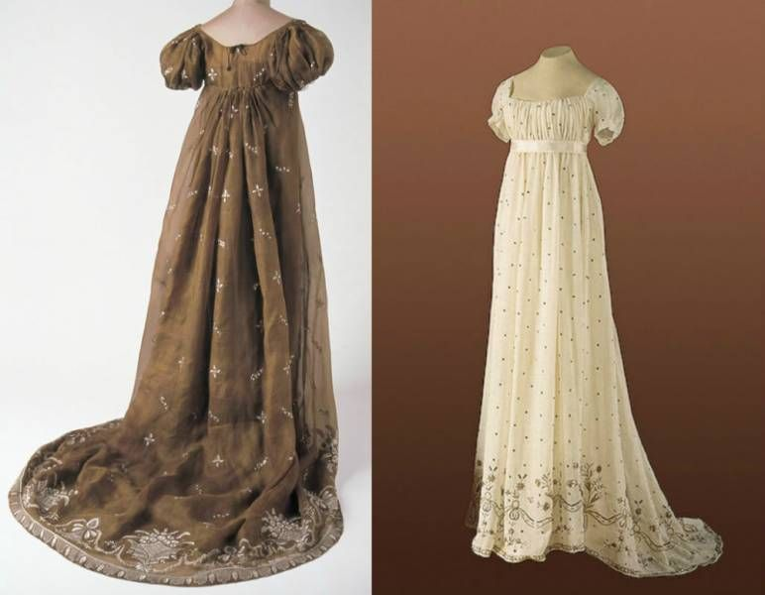
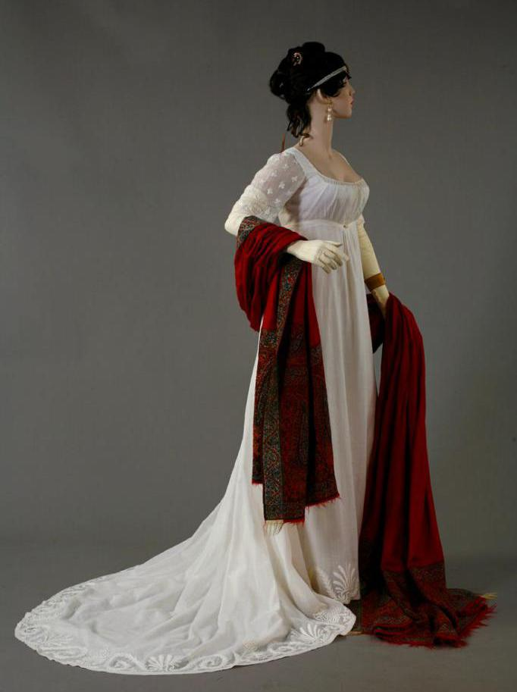

Slide 19
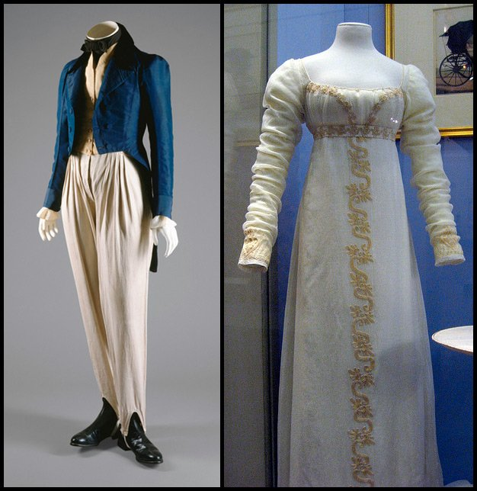
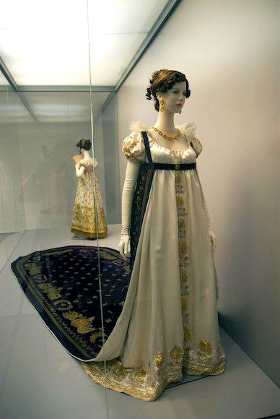

Slide 20
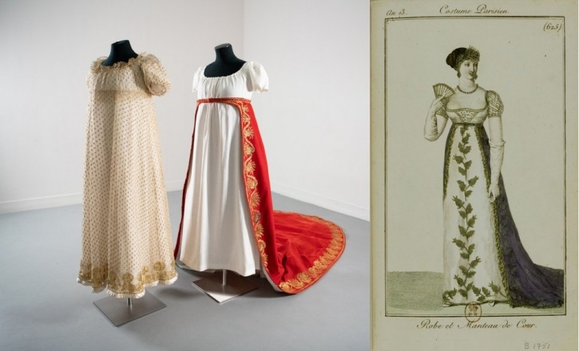
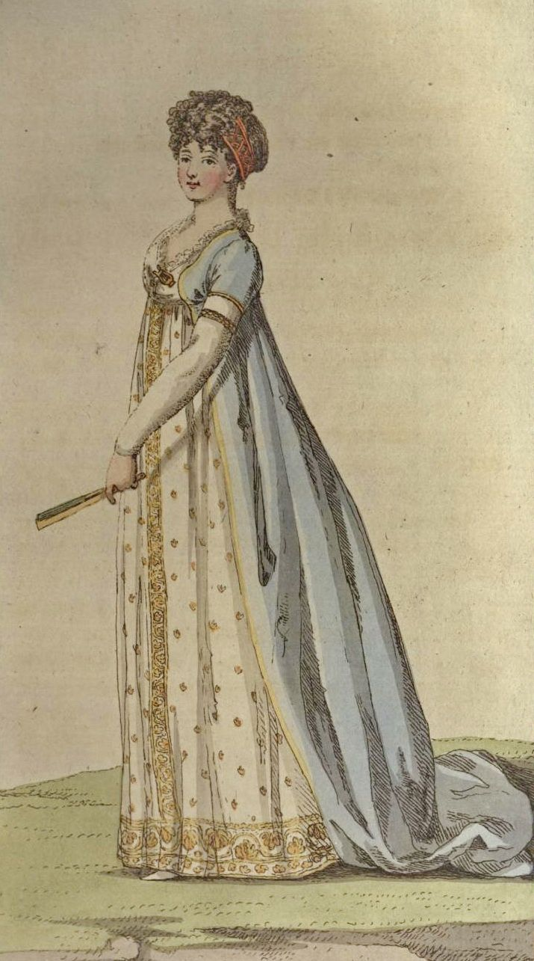

Slide 21
